Slide 1
8. 在空格内填上正確的數字。
(a)
7
1□
8
－ 9
3 7
6
①個位不夠減，向十位借1
4
1 －9 = 7
1 = 7 ＋ 9
1 = 16
②十位退了1到個位後，
= 6
7－ = 3
= 7－3 = 4
= 4

Slide 2
8. 在空格内填上正確的數字。
(b)
①5＞4，即進了1到十位。
3
2 5
＋ 2 7
6 0 4
5＋ = 14
9
= 14－5
1
1
= 9
②個位進了1到十位。
2＋7＋1 = 10
③十位進了1到百位。
＋ 2＋ 1 = 6
＋3 = 6
= 6－3 = 3

Slide 3
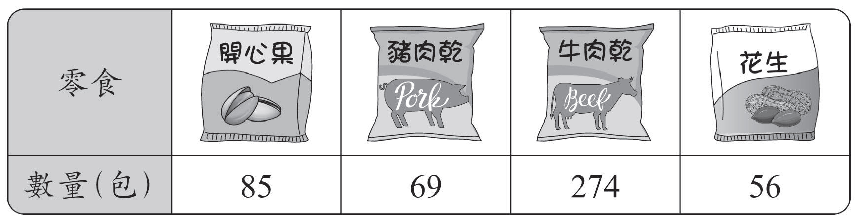
14.下表顯示貨架上的零食數量。
29
(a) 開心果比花生多 包。
(b) 共有 包肉乾。
343
肉乾包含豬肉乾和牛肉乾。
共有：69 ＋ 274 = 343 (包)
開心果比花生多：
85－ 56
= 29(包)

Slide 4
23. 爺爺今年71 歲，與爸爸相差26 歲。爸爸今年
多少歲？
答案： 歲
45
爸爸的年齡比爺爺小。
爸爸今年：
71－26
= 45 (歲)

Slide 5
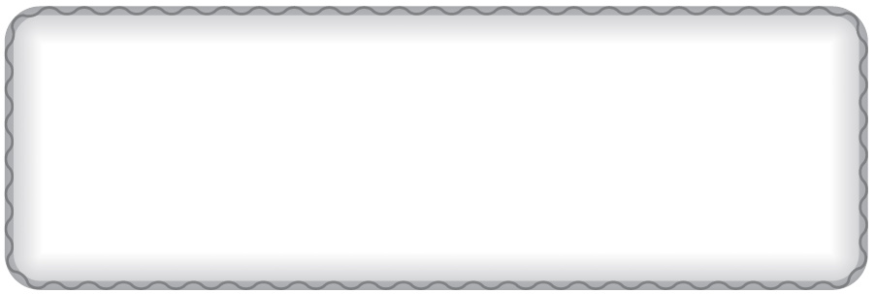
24. 常識比賽中，2A班得415分，比2B班少186分，
2C班比2B班多107分。2C班的得分是多少分？
(列式計算)
可用圖解法輔助解題：
2C班的得分是：
415＋186＋107
= 708(分)
或 415＋186＋107
= 708
2C班的得分是708分。
2A班：
2B班：
2C班：
415分
186分
107分
？分
2C班的得分是：415＋186＋107 = 708(分)

Slide 6
26. 一包畫紙，用了34張後，把餘下的畫紙成兩疊，
每疊有107 張。這包畫紙原有多少張？ (列式計算)
可用圖解法輔助解題：
這包畫紙原有：
34＋107＋107
= 248(張)
或 34＋107＋107
= 248
這包畫紙原有248張。
？張畫紙
34張
107張
107張
用了
一疊
另一疊
這包畫紙原有：34 ＋107＋107 = 248(張)

